Slide 1

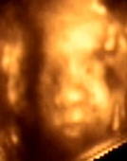
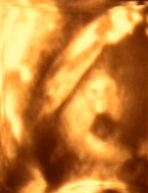
宝宝的第一张照片
－－2026年11月7日
武警内蒙古总队医院

